Slide 1
HUB DE INTEGRAÇÃO DE MARKETPLACES
Demonstração do Fluxo da Branch
fix/correcao-produto-anuncio-marketplace
Do pedido de correção ao diagnóstico pós-testes manuais — plano, implementação e resultado
Setembro de 2026

Slide 2
SUMÁRIO
Como este documento está organizado
01
Contexto inicial
02
Solicitação de alteração
03
Plano de implementação
As telas antes da correção
O pedido detalhado, ponto a ponto
A resposta técnica estruturada
04
Autenticação Mercado Livre
05
Fase 1 — Importação de anúncios
06
Fase 2 — Sincronização segura
OAuth 2.0, tokens e reconexão
Novo app apps.anuncios
Travas, idempotência e circuit breaker
07
Fases 3 e 4 — Baixa manual e webhook
08
Fase 8 — Refinamento final
09
Testes manuais — novos problemas
Estoque interativo e vendas em tempo real
A correção pedida, implementada
Diagnóstico pós-implementação
SUMÁRIO
2 / 45

Slide 3
CAPÍTULO 1
Contexto Inicial
As telas do Hub antes da correção — o ponto de partida do pedido
CAPÍTULO 1
3 / 45

Slide 4
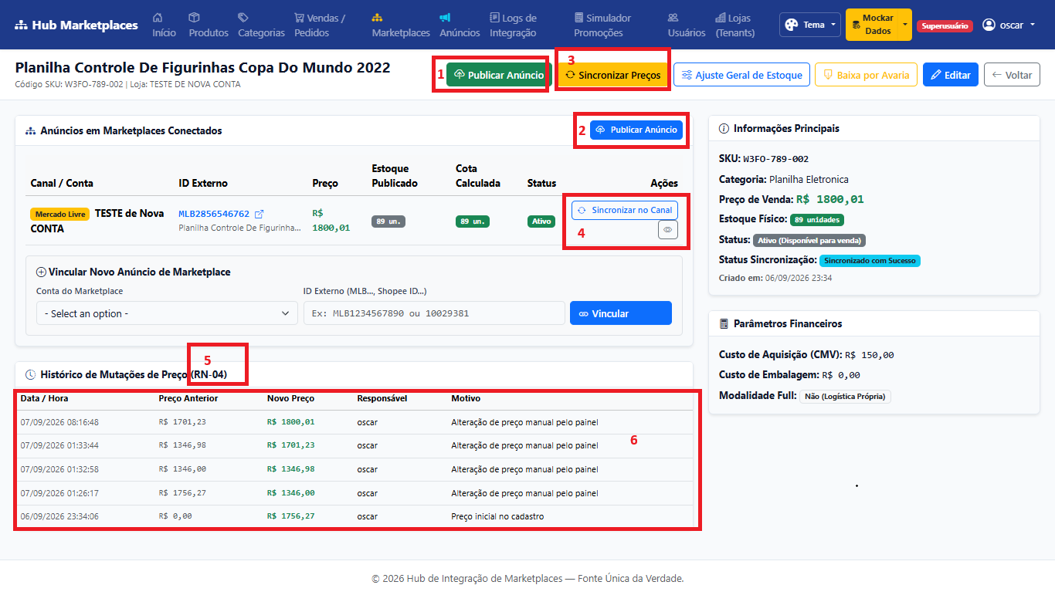
CONTEXTO INICIAL
Tela de Detalhe do Produto
Botões “Publicar Anúncio” (1 e 2) — precipitados neste fluxo
“Sincronizar Preços” (3) — deveria cobrir todos os anúncios vinculados
“Sincronizar no Canal” (4) — ação unitária por anúncio
Seção “(RN-04)” (5) — nomenclatura técnica incorreta exposta ao usuário
Histórico (6) — preço e estoque ainda em tabelas separadas
CAPÍTULO 1
4 / 45

Slide 5
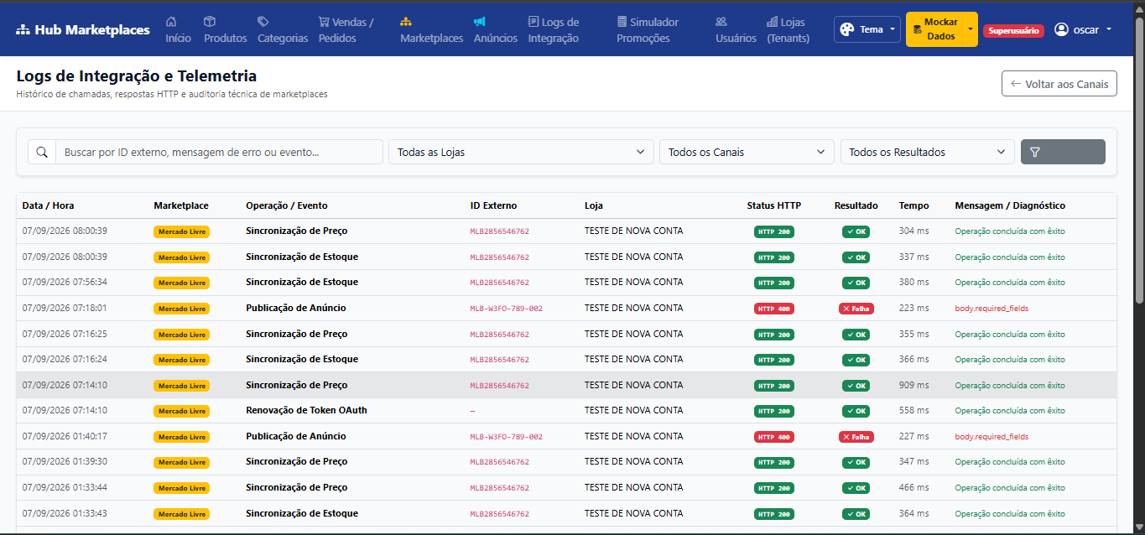
CONTEXTO INICIAL
Logs de Integração e Telemetria
Histórico técnico de chamadas HTTP e respostas de cada operação de sincronização por canal e loja — a base de auditoria sobre a qual o restante do fluxo é construído.
CAPÍTULO 1
5 / 45

Slide 6
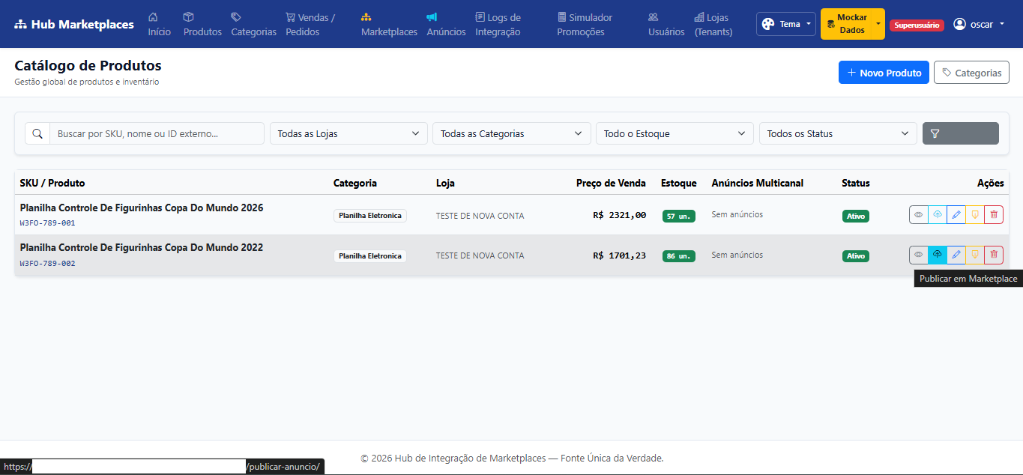
CONTEXTO INICIAL
Catálogo de Produtos
Visão global de estoque e inventário — cada produto físico é a fonte única da verdade para os anúncios que o consomem.
CAPÍTULO 1
6 / 45

Slide 7
CAPÍTULO 2
Solicitação de Alteração
O pedido de correção, ponto a ponto, sobre a tela de detalhe do produto
CAPÍTULO 2
7 / 45

Slide 8
SOLICITAÇÃO DE ALTERAÇÃO
Objetivo Geral e Nova Branch
Refinar a interface de catálogo e dos anúncios vinculados
Eliminar opções de publicação precipitadas
Alinhar a distinção entre sincronização global e unitária
Expandir o histórico com estoque e preço na mesma linha
Implementar fluxo estrito de confirmação — sem atualizações automáticas silenciosas
NOVA BRANCH
fix/correcao-produto-
anuncio-marketplace
Commit local ao final — sem git push
CAPÍTULO 2
8 / 45

Slide 9
SOLICITAÇÃO · ITENS 1 E 2
Remover Publicação Precipitada
Remover o botão verde “Publicar Anúncio” do topo do detalhe do produto
Remover o botão azul “Publicar Anúncio” do cabeçalho do card de anúncios
Remover o botão “Publicar em Marketplace” da listagem de produtos
POR QUÊ
Criar um anúncio do zero exige validação estrita dos atributos de categoria do Mercado Livre — um módulo próprio, a ser implementado depois. Publicar sem essa validação quebraria o anúncio no canal.
CAPÍTULO 2
9 / 45

Slide 10
SOLICITAÇÃO · ITENS 3 E 4
Sincronização Global vs. Unitária
Sincronizar Preços (Global)
Sincronizar no Canal (Unitária)
Itera sobre TODOS os anúncios vinculados ao produto via composição
Cobre múltiplos SKUs, kits e anúncios unitários
Exige modal prévio listando cada anúncio afetado
Sincroniza apenas a linha daquele anúncio específico
Também exige modal de confirmação prévio
Controle para remeter ou não a mudança — útil em kits com preço próprio
CAPÍTULO 2
10 / 45

Slide 11
SOLICITAÇÃO · ITENS 5 E 6
Nomenclatura e Histórico Unificado
Item 5 — Nomenclatura
7 COLUNAS OBRIGATÓRIAS
Retirar o termo técnico “(RN-04)” do cabeçalho do histórico
Renomear para algo neutro e profissional
Data / Hora
Preço Anterior
Novo Preço
Estoque Anterior
Novo Estoque
Responsável
Motivo / Operação
Item 6 — Histórico na mesma linha
Unificar preço e estoque no mesmo registro de auditoria
Se só o estoque mudou, manter o preço vigente visível (ou traço)
CAPÍTULO 2
11 / 45

Slide 12
REGRA TRANSVERSAL
Nenhuma Atualização Automática e Silenciosa
“Nenhuma atualização de valor manual, como estes que estamos corrigindo, deve ser feita automaticamente. Implemente um fluxo de confirmação. Deve-se perguntar antes se deseja enviar as alterações feitas.”
Toda alteração manual (formulário, Ajuste Geral ou Baixa por Avaria) só atualiza o dado físico local e marca pendências
O envio efetivo para a API do marketplace só ocorre com confirmação ativa do operador no modal de sincronização
O pedido instrui explicitamente: gerar o prompt detalhado para o agente de código (“Harness”) e abrir a branch antes de qualquer implementação
CAPÍTULO 2
12 / 45

Slide 13
CAPÍTULO 3
Plano de Implementação
A resposta técnica estruturada, produzida a partir do pedido detalhado
CAPÍTULO 3
13 / 45

Slide 14
PLANO DE IMPLEMENTAÇÃO
Contexto e Regras Operacionais
Branch de origem
feature/webhook-vendas-baixa-estoque
POST /items desativado temporariamente — até módulo de validação de atributos
Modal de confirmação obrigatório antes de qualquer sincronização (global ou unitária)
Estados de decisão por anúncio: Sincronizado, Pendente de Envio, Ignorado/Descartado
Sinais automáticos desacoplados de chamadas externas — apenas marcam pendência local
CAPÍTULO 3
14 / 45

Slide 15
PLANO DE IMPLEMENTAÇÃO
Modelo de Dados
Anuncio.status_sincronizacao
HistoricoPreco (unificado)
SINCRONIZADO — preço/cota coincidem com o publicado
PENDENTE — alteração local aguardando envio
IGNORADO — operador optou por não remeter
Novos campos estoque_anterior e estoque_novo
preco_anterior e preco_novo tornam-se opcionais
Verbose name: “Histórico de Alteração de Preço e Estoque”
Alias de compatibilidade: HistoricoAlteracao = HistoricoPreco
+ método esta_pendente(preco_catalogo=None)
CAPÍTULO 3
15 / 45

Slide 16
PLANO DE IMPLEMENTAÇÃO
Sinais, Views e o Fluxo dos Modais
apps/anuncios/signals.py — ao salvar produto, localiza anúncios via composição e marca os não ignorados como PENDENTE, sem PUT externo
AnuncioToggleIgnorarView — nova rota para o operador alternar IGNORADO ↔ PENDENTE/SINCRONIZADO
ProdutoSincronizarPrecoView — itera vinculados, pula IGNORADO, sincroniza os demais
#modalSyncGlobal
Prévia de todos os anúncios afetados
Destaque para os marcados IGNORADO
Botão “Confirmar e Sincronizar Todos”
#modalSyncAnuncio-{{ a.pk }}
Resumo do anúncio individual
POST direcionado a anuncios:sincronizar
CAPÍTULO 3
16 / 45

Slide 17
PLANO DE IMPLEMENTAÇÃO
Verificação, Testes e Aprovação
Migrações: makemigrations anuncios catalogo, depois migrate
Testes atualizados garantindo que save() no Produto não dispara sincronização externa automática
Suíte completa validada — 65 testes, 100% OK
Commit local descritivo na branch — sem git push
APROVAÇÃO
“Plano de implementação aprovado com louvor.”
Desacoplamento e segurança confirmados
Controle humano via modais validado
Flexibilidade de ignorar/reativar aprovada
Disciplina de Git respeitada — sem push
CAPÍTULO 3
17 / 45

Slide 18
CAPÍTULO 4
Autenticação Mercado Livre
Ciclo de vida completo de tokens OAuth 2.0 — a fundação de tudo que segue
CAPÍTULO 4
18 / 45

Slide 19
CAPÍTULO 4 · AUTENTICAÇÃO
Arquitetura: Strategy, Adapter e Factory
BaseMarketplaceConnector — contrato abstrato único para qualquer canal
get_authorization_url(state) — monta a URL de consentimento
exchange_code(code) — handshake OAuth de troca por tokens
get_valid_access_token() — auto-refresh transparente sob 10 min para expirar
request(...) — despachante HTTP com Bearer, retry em 429 e refresh em 401
conta.get_connector()
Factory que instancia dinamicamente o Adapter correto por canal:
mercadolivre.py — implementação completa
shopee.py, magalu.py, amazon.py — stubs de conformidade
CAPÍTULO 4
19 / 45

Slide 20
CAPÍTULO 4 · AUTENTICAÇÃO
Renovação Segura de Credenciais
transaction.atomic() + select_for_update() trava o registro da conta durante o refresh
Double-Checked Locking: se outro processo já renovou enquanto a thread aguardava, reaproveita o token sem chamar a API de novo
Par access_token / refresh_token salvo de forma criptografada (Fernet), com expiração de 6 horas
Tolerância de variáveis de ambiente: busca client_id/secret com fallbacks entre chaves
CAPÍTULO 4
20 / 45

Slide 21
CAPÍTULO 4 · AUTENTICAÇÃO
Tratamento de Erros e Proteção CSRF
Erros oficiais da API
Proteção CSRF (state)
invalid_grant → inativa a conta e exige reconexão do lojista
HTTP 429 (rate limit) → retry automático com backoff exponencial
HTTP 403 (invalid_operator_user_id) → alerta claro: a conta deve ser titular/administradora
Token gerado com secrets.token_urlsafe(32), gravado na sessão
Callback valida se o state devolvido coincide com o armazenado
Qualquer divergência é tratada como tentativa de CSRF — token de uso único
CAPÍTULO 4
21 / 45

Slide 22
CAPÍTULO 4 · CORREÇÃO
Conflito de Conta na Reconexão
fix/validacao-conflito-reconexao-mercadolivre
Sessão passa a rastrear explicitamente oauth_conta_id durante o fluxo de autorização
Ao trocar o code por tokens, verifica se o seller_id já pertence a outro card do sistema
Se pertencer a outro card, aborta antes de sobrescrever qualquer token e exibe mensagem explicativa ao lojista
Reconexão legítima da mesma conta continua funcionando normalmente, sem falso positivo
CAPÍTULO 4
22 / 45

Slide 23
CAPÍTULO 4 · RESULTADO
Testes Validados — Autenticação
Resolução correta do Adapter por canal (Strategy/Factory)
Auto-refresh acionado sob janela de 10 minutos para expiração
Bloqueio pessimista e double-checked locking validados
Inativação de conta sob invalid_grant, com log registrado
Validação de state (CSRF) rejeitando token forjado
34 testes adicionais cobrindo a correção de conflito de reconexão
65
TESTES · 100% OK
CAPÍTULO 4
23 / 45

Slide 24
CAPÍTULO 5
Fase 1 — Importação de Anúncios
Separando a camada comercial (anúncios) do inventário físico (produtos)
CAPÍTULO 5
24 / 45

Slide 25
CAPÍTULO 5 · FASE 1
Novo App: apps.anuncios
Anuncio
AnuncioComposicao
Vinculado a ContaMarketplace (related_name='anuncios_publicados')
item_id_externo único por conta
calcular_cota_disponivel() — cota vendável a partir do estoque físico
Propriedade eh_kit para anúncios com múltiplos componentes
Bill of Materials entre Anuncio e Produto do catálogo central
quantidade — multiplicador de unidades por venda
Validação de multi-tenancy: produto e anúncio da mesma loja
CAPÍTULO 5
25 / 45

Slide 26
CAPÍTULO 5 · FASE 1
Importação: Paginação, Lote e Auto-Vinculação
Paginação padrão via /items/search com limit=100 + offset
Paginação estendida (>1.000 itens) com search_type=scan e scroll_id recursivo
Detalhamento oficial em lote — chunks de até 20 itens via /items/bulk
Persistência idempotente via update_or_create
Auto-vinculação 1:1: SKU do anúncio coincidente com SKU do produto cria a composição automaticamente
CAPÍTULO 5
26 / 45

Slide 27
CAPÍTULO 5 · RESULTADO
Interface e Testes — Fase 1
AnuncioListView — catálogo comercial multicanal com filtros e badges
AnuncioDetailView — ficha técnica com gestão de produtos vinculados
AnuncioImportarView — importação sob demanda com RBAC e multi-tenancy
Criação/remoção de componentes de kit via views dedicadas
Link “Anúncios” adicionado ao menu principal do Hub
73
TESTES · SUÍTE COMPLETA OK
CAPÍTULO 5
27 / 45

Slide 28
CAPÍTULO 6
Fase 2 — Sincronização Segura
Enviando estoque e preço ao canal com travas defensivas
CAPÍTULO 6
28 / 45

Slide 29
CAPÍTULO 6 · FASE 2
Conector: Atualizar Estoque e Preço
atualizar_estoque() — PUT /items/{id} com available_quantity, retry em 429 e auto-refresh em 401
atualizar_preco() — PUT /items/{id} com price, mesma disciplina de autenticação e auditoria
Modo simulado (mock) para contas de demonstração
Telemetria completa em LogSincronizacao — tempo de resposta, status HTTP e payloads
CAPÍTULO 6
29 / 45

Slide 30
CAPÍTULO 6 · FASE 2
Travas Defensivas e Circuit Breaker
Idempotência e limites
Circuit breaker
Valor idêntico ao já publicado → chamada externa é poupada
Saldo negativo é sempre clampado para 0
Preço deve ser estritamente positivo — valores ≤0 são rejeitados
Bloqueia queda >50% ou aumento >100% no preço sem forcar=True
Bloqueia zeramento em lote de >5 anúncios ou >50% da conta em um ciclo
Eventos bloqueados são registrados em LogAuditoria
CAPÍTULO 6
30 / 45

Slide 31
CAPÍTULO 6 · RESULTADO
Sinais Automáticos e Testes — Fase 2
pre_save em Produto compara estoque/preço com o banco e marca flags de alteração
post_save identifica anúncios vinculados (unitários e kits) e dispara a sincronização recalculada
Context manager mute_sincronizacao_signals evita loops recursivos entre sinais
Cobertura de kits, conector, circuit breaker e sinais
14
TESTES DA FASE · 100% OK
CAPÍTULO 6
31 / 45

Slide 32
CAPÍTULO 7
Fases 3 e 4 — Baixa Manual e Webhook
Do ajuste manual de estoque à baixa automática por venda em tempo real
CAPÍTULO 7
32 / 45

Slide 33
CAPÍTULO 7 · FASE 3
Baixa Manual de Estoque Interativa
Relacionamento reverso: Anuncio.objects.filter(composicoes__produto=produto) carrega todos os vínculos de uma vez
Propriedade cota_calculada como atalho para calcular_cota_disponivel()
Tabela “Anúncios em Marketplaces Conectados” remodelada: canal, ID externo, preço, estoque publicado, cota calculada e status
“Ajuste Geral” e “Baixa por Avaria” salvam o saldo físico e disparam recálculo automático das cotas vinculadas
CAPÍTULO 7
33 / 45

Slide 34
CAPÍTULO 7 · FASE 4
Webhook de Vendas com Idempotência Estrita
Rota /marketplaces/webhooks/mercadolivre/ — apenas POST é aceito (demais métodos retornam 405)
WebhookEventLog registra cada notificação com status RECEBIDO/PROCESSANDO/PROCESSADO/IGNORADO/ERRO
select_for_update() garante que reenvios e concorrência nunca debitem o estoque duas vezes
Baixa atômica: para cada item vendido, percorre as composições e abate quantidade × multiplicador do kit
Sinal da Fase 2 recalcula automaticamente as cotas e atualiza o canal
CAPÍTULO 7
34 / 45

Slide 35
CAPÍTULO 7 · RESULTADO
Testes Validados — Fases 3 e 4
Fase 3 — 57 testes cobrindo relacionamento reverso e baixa manual integrada
Fase 4 — suíte ampliada validando idempotência estrita e baixa atômica
Nenhuma baixa duplicada de estoque em reenvios de rede simulados
Concorrência e notificações intermediárias tratadas corretamente
57→68
TESTES · 100% OK
CAPÍTULO 7
35 / 45

Slide 36
CAPÍTULO 8
Fase 8 — Refinamento Final
A correção originalmente pedida, agora implementada de ponta a ponta
CAPÍTULO 8
36 / 45

Slide 37
CAPÍTULO 8 · FASE 8
Publicação Removida, Modais Implementados
Limpeza de publicação
Modais de confirmação
Botão “Publicar em Marketplace” removido da listagem
Botões “Publicar Anúncio” removidos do detalhe do produto
#modalSyncGlobal — prévia completa antes de sincronizar todos
Ignora automaticamente anúncios marcados IGNORADO
Sincronização unitária por linha, cada uma com seu próprio modal
CAPÍTULO 8
37 / 45

Slide 38
CAPÍTULO 8 · FASE 8
Status de Sincronização e Histórico Unificado
SINCRONIZADO
PENDENTE
IGNORADO
AnuncioToggleIgnorarView permite proteger kits ou anúncios com preço próprio
Migração 0003_anuncio_status_sincronizacao.py aplicada
Histórico — 7 colunas na mesma linha
Data / Hora
Preço Anterior → Novo Preço
Estoque Anterior → Novo Estoque
Responsável
Motivo / Operação
CAPÍTULO 8
38 / 45

Slide 39
CAPÍTULO 8 · RESULTADO
Testes Finais — Refinamento Completo
Suíte executada: apps.anuncios, apps.catalogo, apps.marketplaces
Confirma que nenhuma sincronização silenciosa ocorre mais em salvamentos manuais
Commit local: “fix(catalogo): refina sincronizacao com confirmacao modal, controle de pendencias e historico unificado”
Nenhum git push executado
68
TESTES · 100% OK
CAPÍTULO 8
39 / 45

Slide 40
CAPÍTULO 9
Testes Manuais — Novos Problemas
Com o código no ar, os testes manuais revelam o que os testes automatizados não cobriam
CAPÍTULO 9
40 / 45

Slide 41
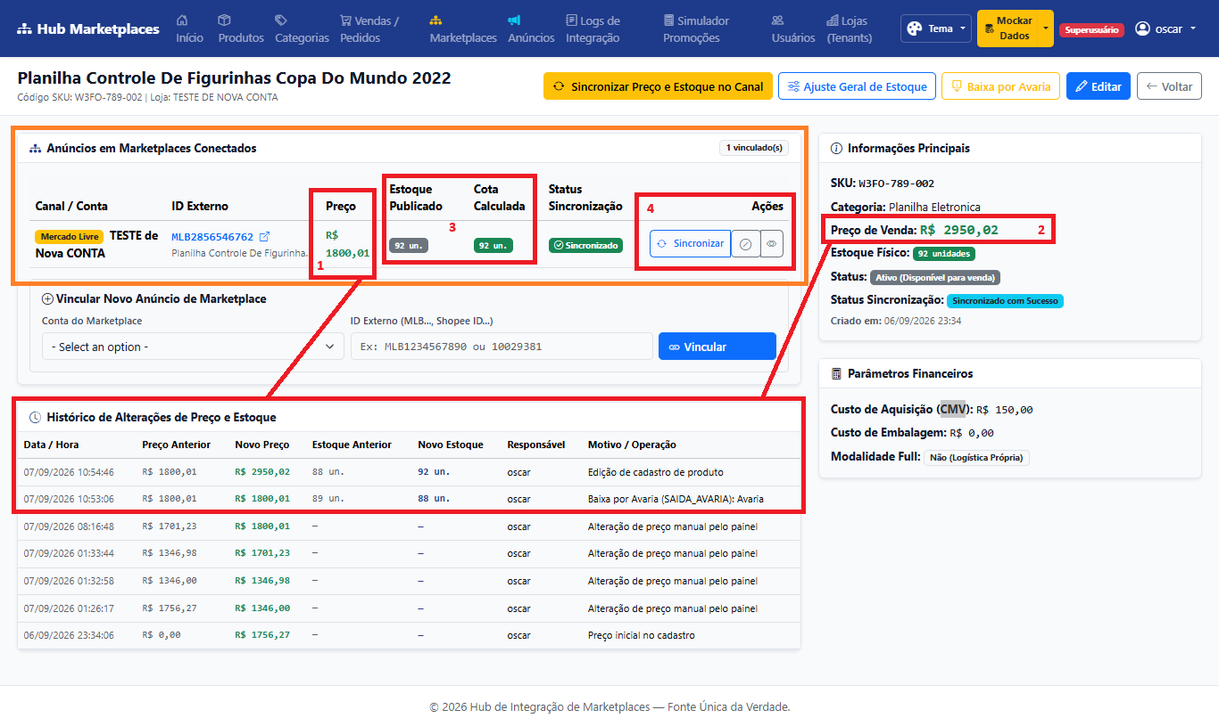
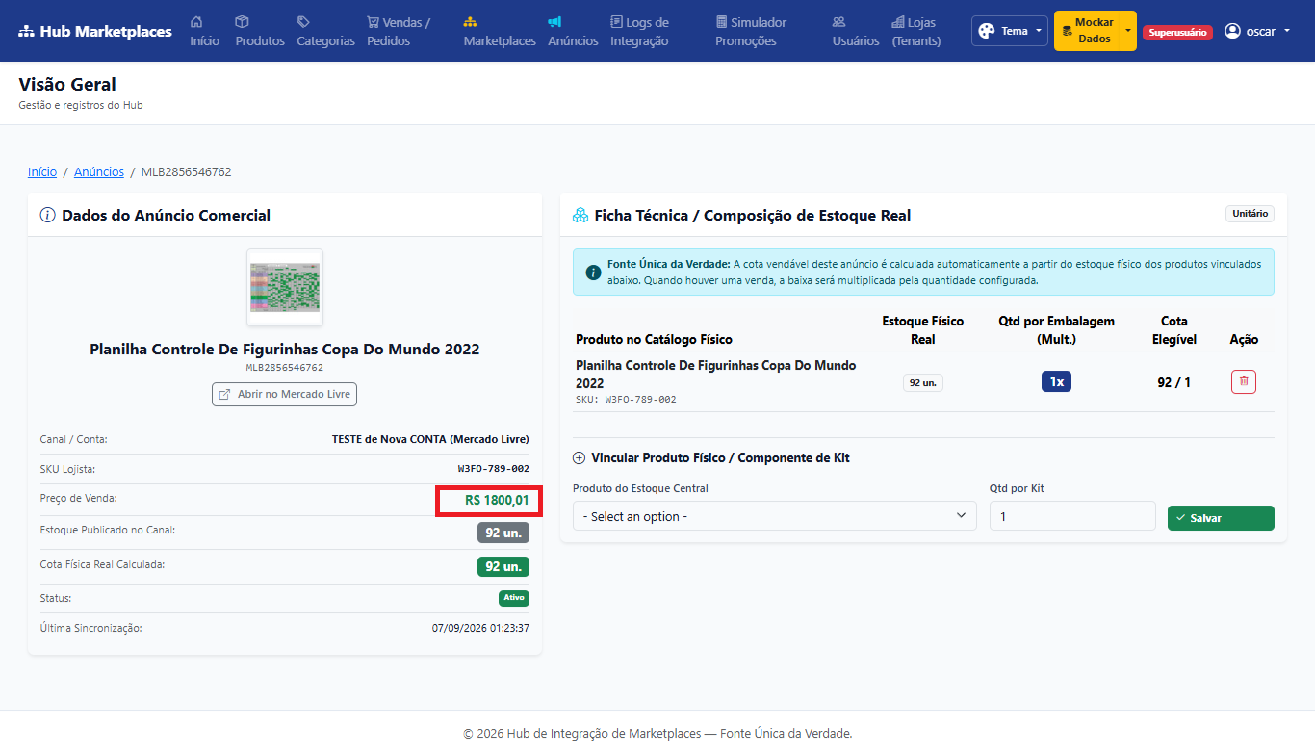
CAPÍTULO 9 · EVIDÊNCIA
Inconsistência no Detalhe do Produto
Catálogo mostra R$ 2.950,02 — a ficha do anúncio ainda mostra R$ 1.800,01. O estoque, esse sim, atualizou corretamente.
CAPÍTULO 9
41 / 45

Slide 42
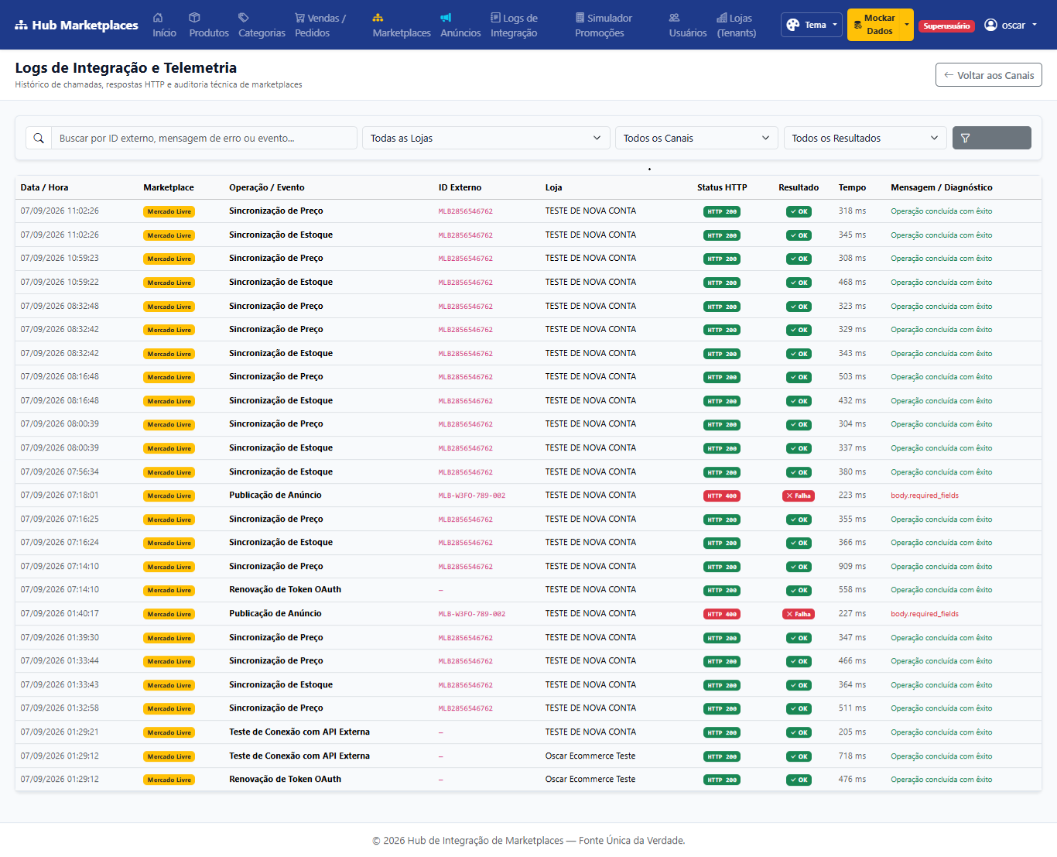
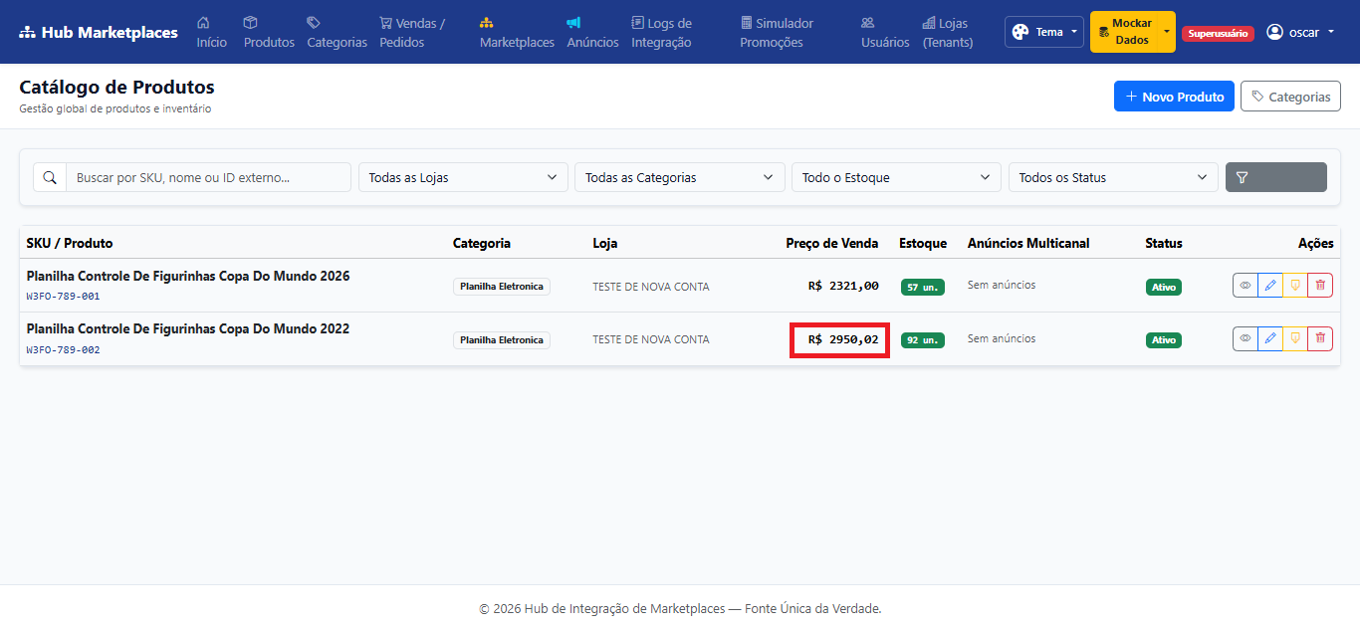
CAPÍTULO 9 · EVIDÊNCIA
O Log Diz “Sucesso” — o Vínculo Sumiu
Log de telemetria mostra “Operação concluída com êxito”, mas o card do produto exibe “Nenhum anúncio externo vinculado” — sinais contraditórios na mesma tela.
CAPÍTULO 9
42 / 45

Slide 43
CAPÍTULO 9 · DIAGNÓSTICO
O Que Precisa Mudar a Partir Daqui
Ciclo de vida estrito com apenas três estados por anúncio: Pendente → Enviado / Cancelado
Pendente registra a hora/data da geração; a decisão manual registra hora/data, valor e quantidade
Tela adicional de histórico dedicado por anúncio, além do log global
Log global deve dizer explicitamente qual anúncio, qual alteração e qual operação
PROTEÇÃO CONTRA ENVIO ACIDENTAL
“Sincronizar Preço e Estoque no Canal”, “Ajuste Geral” e “Baixa por Avaria” exigem caixa de diálogo Confirmar/Cancelar
Sincronização global deve ter checkbox por anúncio — não mais um badge estático
CAPÍTULO 9
43 / 45

Slide 44
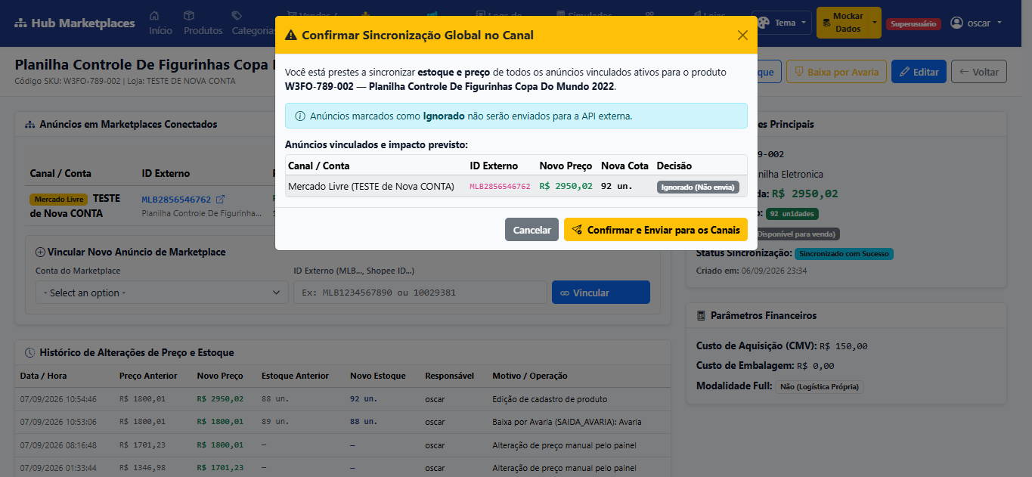
CAPÍTULO 9 · EVIDÊNCIA
A Causa Raiz: Decisão Estática no Modal
Coluna “Decisão” mostra apenas um badge “Ignorado (Não envia)”
Não é uma caixa de seleção — o operador não consegue mudar essa decisão ali
O serviço pula qualquer anúncio nesse estado ao confirmar
Com um único anúncio no modal, isso zera a sincronização inteira
CAPÍTULO 9
44 / 45

Slide 45
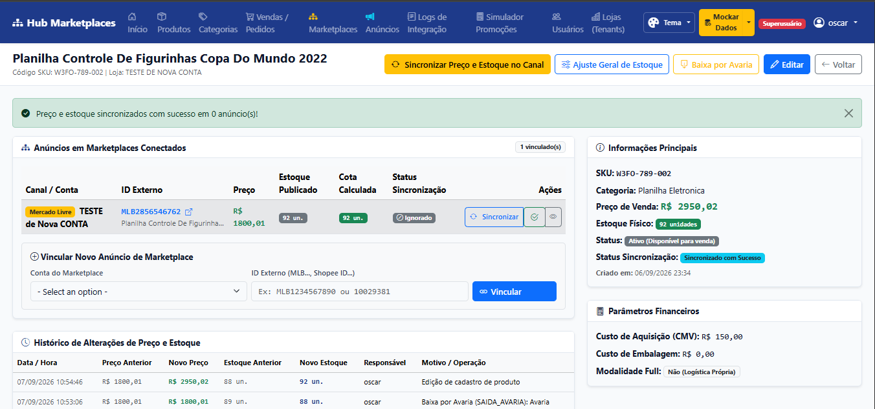
CAPÍTULO 9 · RESULTADO
0 Anúncio(s) Sincronizado(s)
O resultado confirma o diagnóstico: mesmo após aplicar a sincronização, o preço permanece divergente. As correções deste ciclo seguem para branches futuras.
CAPÍTULO 9
45 / 45

